Slide 1
Simulações
Packet Tracer

Slide 2
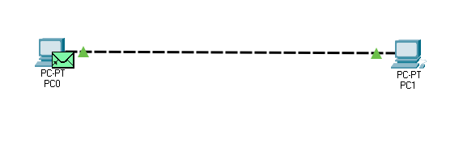
Primeira simulação
Dois computadores conectado através de um cabo(par trançado) crossover.
Ip Classe C
192.168.0.2 e outro 192.168.0.3
Mascara 255.255.255.0

Slide 3
Primeira simulação
Dois computadores conectado através de um cabo(par trançado) crossover.
Ip Classe B
172.16.0.2 e outro 172.16.0.3
Mascara 255.255.0.0

Slide 4
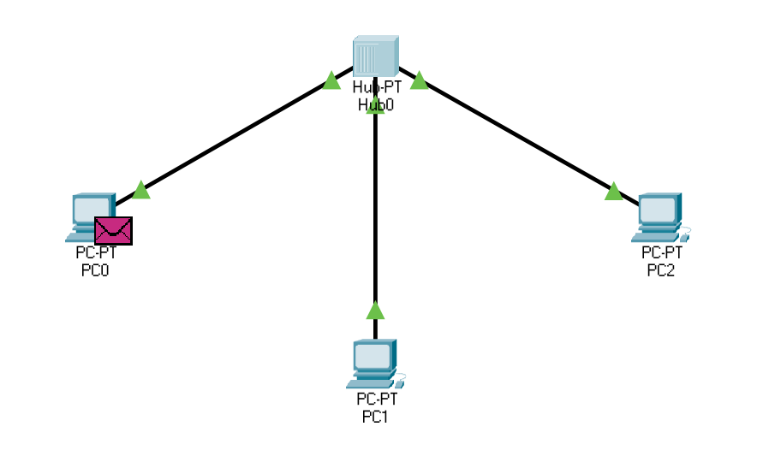
Segunda simulação
3 computadores
1 HUB

Slide 5
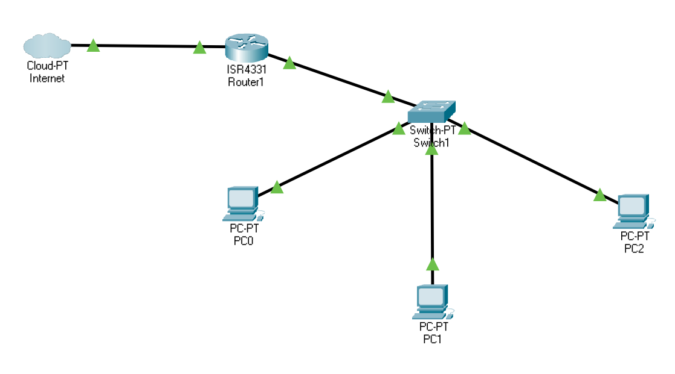
Segunda simulação
3 computadores
1 Switch
Um roteador
Internet (Nuvem)

Slide 6
Projeto Lógico de Rede
Quantos pontos finais (Computadores, impressoras, Notebooks).
Quantas subdivisões serão necessárias para manter um bom desempenho.

Slide 7
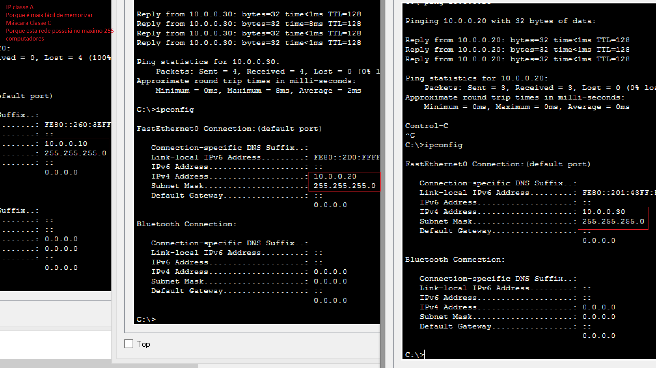
Exemplo de configuração de um projeto Logico com três Computadores

